Slide 1
CHÀO MỪNG CÁC CÔ GIÁO
VỀ DỰ GIỜ
MÔN TOÁN

Slide 2
Trong Hình học, điểm đó có ý nghĩa gì và làm thế nào để tìm nó?

Slide 3
TIẾT 31. Bài 35
TRUNG ĐIỂM CỦA ĐOẠN THẲNG

Slide 4
* Trung điểm của đoạn thẳng

Slide 5
HOẠT ĐỘNG NHÓM
HĐ1, HĐ2, HĐ3 (SGK Trang 55)
Thời gian: 3 phút

Slide 6
HĐ1. Người ta dùng một thanh gỗ dài 3m để làm bập bênh. Theo em, điểm gắn trục phải cách hai đầu thanh gỗ là bao nhiêu?
HĐ2. Một sợi dây dài 120 cm. Gấp đôi sợi dây lại để hai đầu sợi dây trùng nhau. Đánh dấu điểm A là chỗ bị gấp (H 8.36). Khoảng cách từ điểm A đến mỗi đầu sợi dây là bao nhiêu?
HĐ3. Một chiếc xe chạy với vận tốc không đổi trên một quãng đường thẳng dài 100 km từ vị trí A đến vị trí B hết 2 giờ.
Hỏi sau khi chạy được 1 giờ, xe rời xa vị trí A bao nhiêu km, còn cách vị trí B bao nhiêu km (H8.37)?

Slide 7
* Nhận xét: SGK trang 55
Nếu xem thanh gỗ, sợi dây, quãng đường AB là các đoạn thẳng thì điểm gắn trục trên thanh gỗ, điểm A trên sợi dây, vị trí chiếc xe sau một giờ, là điểm cách đều hai đầu mút các đoạn thẳng và người ta gọi chúng là trung điểm của các đoạn thẳng đó.

Slide 8
*Trung điểm của đoạn thẳng: là điểm nằm giữa và cách đều hai đầu mút của đoạn thẳng.
A
I
B
$$\left.\begin{matrix}Nếu điểm I nằm giữa hai điểm A và B \\ IA=IB\end{matrix}\right\}$$
$$⇒$$
$$⇔$$
$$\text{I} \text{l}\text{à }\text{trung}\text{ đ}\text{i}\text{ể}\text{m} \text{c}\text{ủ}\text{a}\text{ đ}\text{o}\text{ạ}\text{n} \text{th}\text{ẳ}\text{ng} \text{AB}$$
Khi đó ta có: $IA=IB$ = $\frac{AB}{2}$

Slide 9
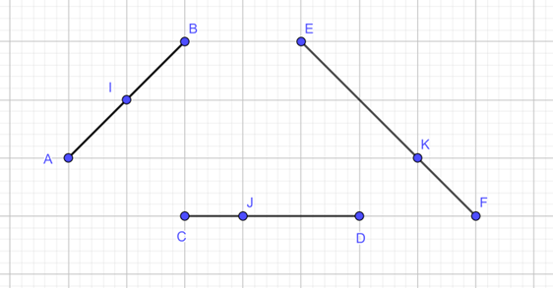
? Dùng thước thẳng có vạch chia, em hãy kiểm tra xem các điểm I, J, K trong Hình 8.39 có lần lượt là trung điểm của các đoạn thẳng AB, CD, EF hay không.

Slide 10
* VÍ DỤ:
Cho đoạn thẳng AB dài 4 cm như Hình 8.40
A
B
Hình 8.40
Gọi M là trung điểm của đoạn thẳng AB.
Tính độ dài đoạn thẳng AM.

Slide 11
Luyện Tập (trang 56):
Cho đoạn thẳng PQ dài 12 đơn vị. Gọi E là trung điểm của đoạn thẳng PQ và F là trung điểm của đoạn thẳng PE. Tính độ dài đoạn thẳng EF.

Slide 12
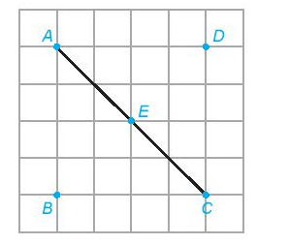
Bài 8.15 (SGK trang 56): Cho hình vẽ sau:
a) Em hãy dùng thước thẳng để kiểm tra xem điểm E có phải là trung điểm của đoạn AC không.
b) Kiểm tra xem E còn là trung điểm của đoạn thẳng nào khác có các đầu mút là các điểm đã cho.

Slide 13
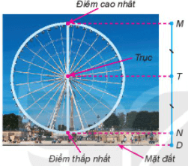
*Vận dụng (SGK trang 56):
Vòng quay mặt trời trong một khu vui chơi có điểm cao nhất là 60 m, điểm thấp nhất là 6 m (so với mặt đất). Hỏi trục của vòng quay nằm ở độ cao nào?

Slide 14
Bài 8.18 (SGK trang 56):
Giả sử em có một cây gậy và muốn tìm điểm chính giữa của cây gậy đó. Em sẽ làm thế nào nếu:
a) Dùng thước đo độ dài;
b) Chỉ dùng một sợi dây đủ dài.

Slide 15
Lời giải:
a) Dùng thước đo độ dài tìm điểm chính giữa của cây gậy ta làm như sau:
- Dùng thước đo độ dài của cây gậy.
- Lấy kết quả đo đó chia đôi, ta được khoảng cách từ trung điểm cây gậy đến các đầu mút của cây gậy.
- Dùng thước đo lại với khoảng cách vừa tìm được ta xác định được trung điểm của cây gậy.
b) Dùng sợi dây để tìm điểm chính giữa của cây gậy ta làm như sau:
- Ta đặt sợi dây sao cho thu được một đoạn bằng độ dài của cây gậy
- Ta gập đoạn sợi dây đó lại sao cho hai đầu sợi dây trùng nhau. Nếp gập cắt sợi dây thành hai phần bằng nhau.
Sau đó ta đặt sợi dây vừa gập lên cây gậy ta sẽ tìm được điểm chia cây gậy thành hai phần bằng nhau đó chính là trung điểm của cây gậy.

Slide 18
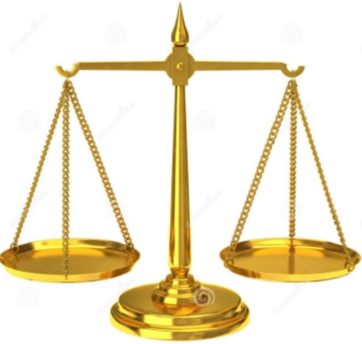
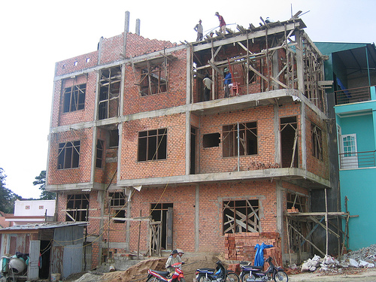
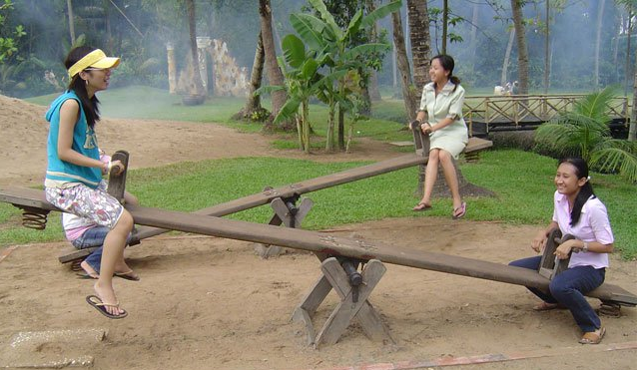
MỘT SỐ ỨNG DỤNG TRUNG ĐIỂM CỦA ĐOẠN THẲNG TRONG THỰC TẾ
Cân Rôbecvan
Trò chơi – cầu bập bênh
Các công trình xây dựng

Slide 19
HƯỚNG DẪN VỀ NHÀ
- Học thuộc kết luận về Trung điểm của đoạn thẳng, cách xác định trung điểm của đoạn thẳng.
- Làm các bài tập 8.16; 8.17 trong SGKtrang 56.
- Chuẩn bị giờ sau: Học kĩ lý thuyết để tiết sau luyện tập.
Các em suy nghĩ và viết bài trình bày về mô hình:
Cầu bập bênh đơn giản.

